Slide 1


ANGLOSCHOOL SÃO CARLOS
Curso Técnico em Administração
Módulo de Marketing
Projeto Experimental
Plano de Marketing
Empresa:
Breno Traldi
Carlos Eduardo
Gabriela Mezzotero
Horacio Formenton
Paulo César
Rafael Siqueira
NBZ CACAU

Slide 2
PLANEJAMENTO

Slide 3
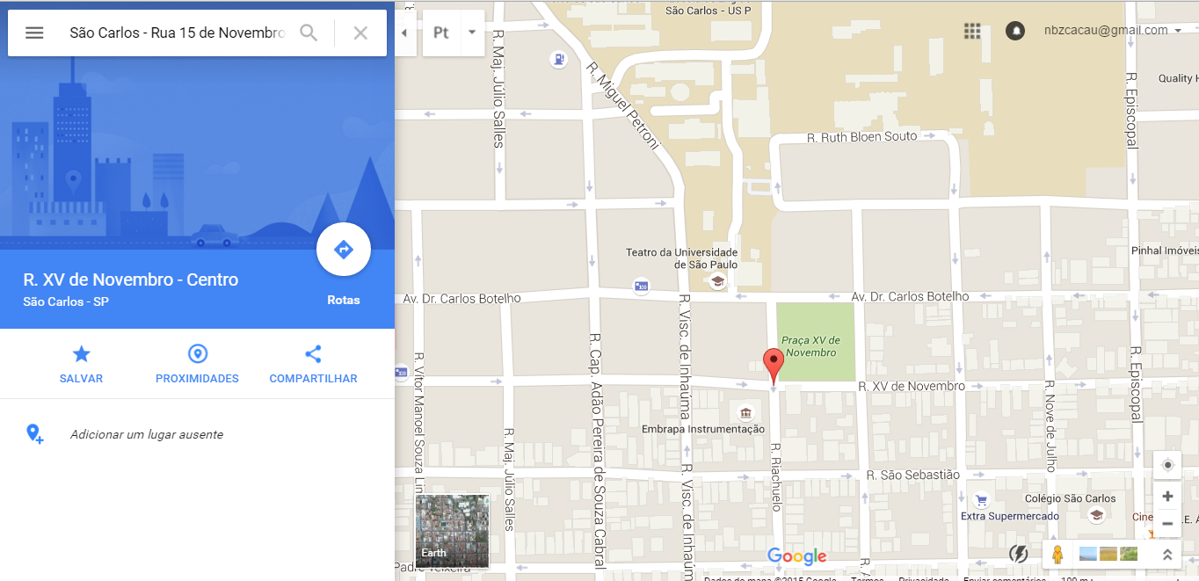
Localização

Slide 4
Mercado de Atuação
Nome Fantasia
NBZ Cacau
Segmento
Indústria Alimentícia / Chocolate
São Carlos e Região

Slide 5
Definição do Público Alvo
Investimento Estimado
Aproximadamente R$ 100.000,00 ( Campanha de marketing não calculada ).
Crianças e adolescentes de São Carlos e proximidades, de classes B e C, que levam uma rotina ativa e gostam de se divertir.

Slide 6
Missão
Proporcionar para crianças e jovens uma experiência divertida e prazerosa através dos variados tipos e sabores de Chocolate.

Slide 7
Visão
Ser uma empresa reconhecida regionalmente que busca cativar seus clientes e parceiros pela forma que atua no mercado, de maneira divertida e prazerosa.

Slide 8
Valores
Atuar no mercado com ética e competência afim de respeitar o consumidor, buscar o dinamismo para a realização dos processos e atender a demanda com total eficiência no ramo de chocolates.

Slide 9
Estrutura Organizacional
Estrutura de 100m².
Sócios responsáveis dos setores das empresas.
Setores da empresa: Marketing, Gestão Ambiental, Jurídica e Administração.
Quatro colaboradores.

Slide 10
Estrutura Organizacional
Administração Geral
RH
Encarregado de recheio
Encarregado de embalagem
Serviços gerais
Chocolateiro
Marketing
Jurídica
Finanças

Slide 11
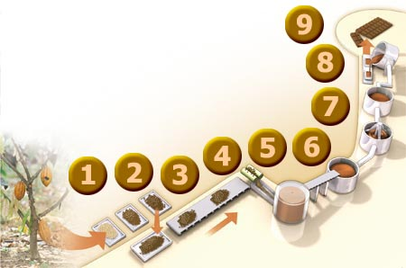
O Processo de Fabricação
1. AMÊNDOA DO CACAU
2. TORRAR
3. TRITURAR
4. MOER
5. PRENSAR
6. MISTURAR
7. REFINAR
8. CONCHAR
9. PRODUTO FINAL: MOLDAGEM

Slide 12
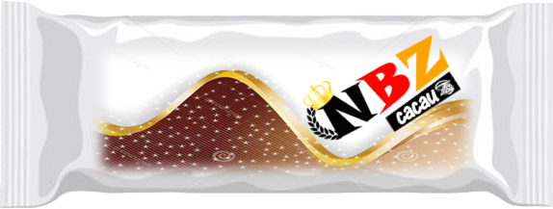
Mix de Produtos
Sabor
Ao Leite
Barras NBZ Cacau.
Barras de chocolate nos sabores:
Ao leite de 160g.
Branco de 160g.
Duo de 160g.
Amargo de 160g.
Nas versões:
Diet.
Zero.
Lactose.
Chocolate
Ao Leite
160g
Chocolate
Branco
160g
Chocolate
duo
160g
Chocolate
Amargo
160g

Slide 13
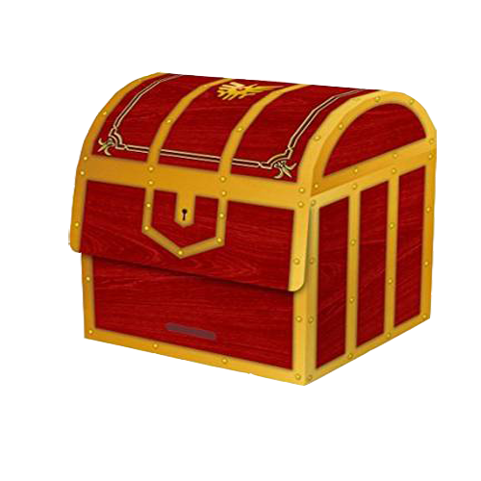


Mix de Produtos
Baú NBZ Cacau.
Chocolate moldado no formato de baú, nos sabores:
Ao Leite de 100g.
Branco de 100g.
Duo de 100g.
Amargo de 100g.
Acompanhado com surpresa dentro. ( Versões Diet e Zero Lactose).
Chocolate
ao Leite
Chocolate
Branco
Chocolate
Duo
Chocolate
amargo

Slide 14
Análise de SWOT
Pontos fortes: Produto exclusivo; Poucos concorrentes diretos; incentivo a leitura.
Pontos fracos: Poucos funcionários; Iniciante no Mercado; Capital Limitado (Sem credibilidade no Momento).

Slide 15
Análise de SWOT
Oportunidades: Crescimento do mercado até 2018 de 10% anual.
75% da população consome chocolate.
76% compram principalmente em supermercados.
Ameaças: Crise nacional pode afetar na produção gerando uma queda no fornecimento.
Supermercados que já tem fornecedores fixos.
Escassez de matéria prima.

Slide 16
PESQUISA

Slide 17
Metodologia
Pesquisas bibliográficas realizadas na internet sobre o mercado de chocolates.

Slide 18
Mercado
O Brasil é um dos o 3° maiores produtores de chocolate do mundo.
Geração de emprego:
° 33 mil empregos diretos anuais.
° 66 mil empregos indiretos anuais
Exportação presente em todos os continentes (para 106 países).
75% dos brasileiros consomem chocolate.
76% compram principalmente de supermercados ou hipermercados.
Consumo per capita de chocolates no Brasil: 2,5 Kg/h. E no interior de São Paulo 2,79 Kg/h.

Slide 19
Mercado
O consumo é maior nas classes mais altas.
Datas especiais a demanda aumenta.
  Na Páscoa 31%.
  No dia das crianças 15%.
  Dia dos namorados 14%.
  Natal 13%.
Como substituto do chocolate não há destaques e 35% dizem não trocar por nada!
O chocolate brasileiro é aprovado pela população e ela está satisfeita com a variedade oferecida.

Slide 20
Analise da concorrência
Concorrentes Diretos: Tiquinho e Cory.
Concorrentes Indiretos: Grandes Marcas e Docerias em Geral.
Concorrentes Diretos | Pontos Fortes | Pontos Fracos
Tiquinho. | Mercado Estabilizado. 01 Loja, 01 Filial e 01 fabrica. | Preço elevado.
Cory. | Mercado Estabilizado. 600 Funcionários. Variedade de Produtos. | Já Decretou Falência uma vez

Slide 21
IDENTIDADE VISUAL

Slide 22
Defesa do Nome
NBZ Cacau significa nobreza em chocolate, mas não de chocolate para pessoas da elite, mas sim um chocolate com nobreza em qualidade e acessível para todos os públicos.

Slide 23
Posicionamento
Uma empresa que além de produzir chocolates traz diversão, alegria e felicidade nos momentos com os amigos e com a família.

Slide 24
LOGOTIPO

Slide 25

Defesa
Coroa e Louro: Nobreza.
NBZ: Nobreza.
Cacau: Chocolate.

Slide 26
Defesa
A letra pensada nas crianças de fácil entendimento.
As cores infantis sendo elas vermelho e laranja.
Uma coroa e o cacau neutro mas com a imagem de representação.

Slide 27
Cores
Preto representa segurança, força, competência e nobreza.
RGB: 0; 0; 0.
RGB: 255; 0; 0.
Vermelho representa vibração, vontade e infantilidade.
RGB: 255; 192; 0.
Laranja representa otimismo, clareza, cordialidade e infantilidade.

Slide 28
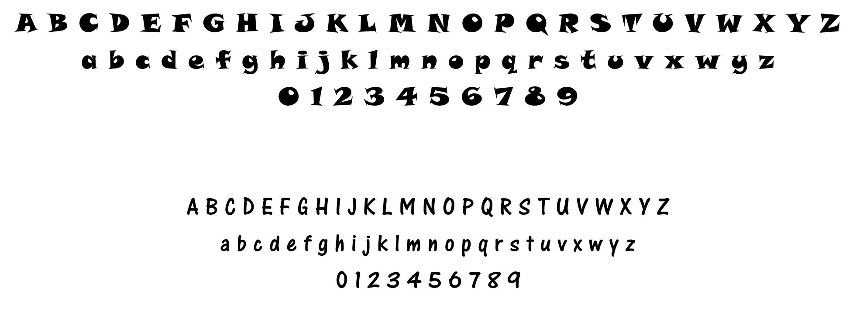
Fontes
NBZ em: Snap ITC

Slide 29
Fontes
Cacau em: AR CENA

Slide 30

Maleabilidade
Fundos Claros
Fundos Escuros

Slide 31

Slogan
Slogan
“Nobreza em chocolate”
“Nobreza em chocolate” escrita em fonte: AR CENA

Slide 32
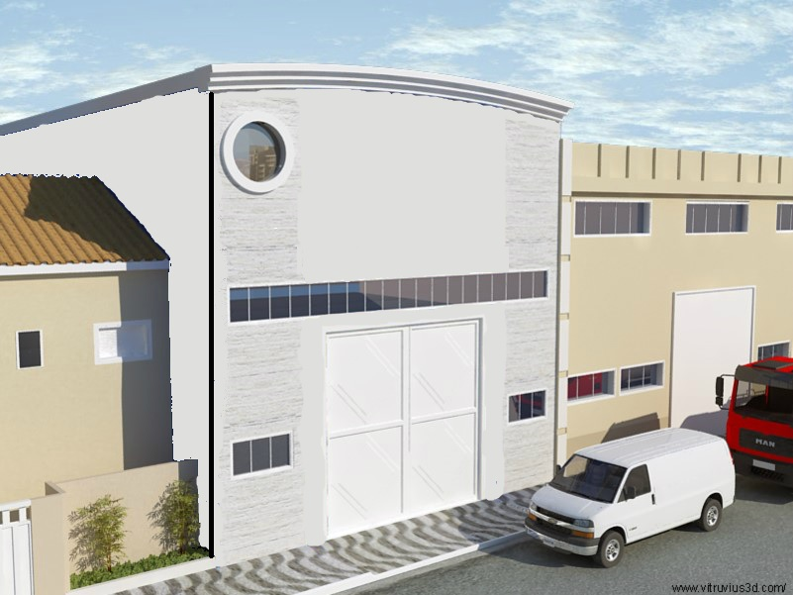

Fachada

Slide 33
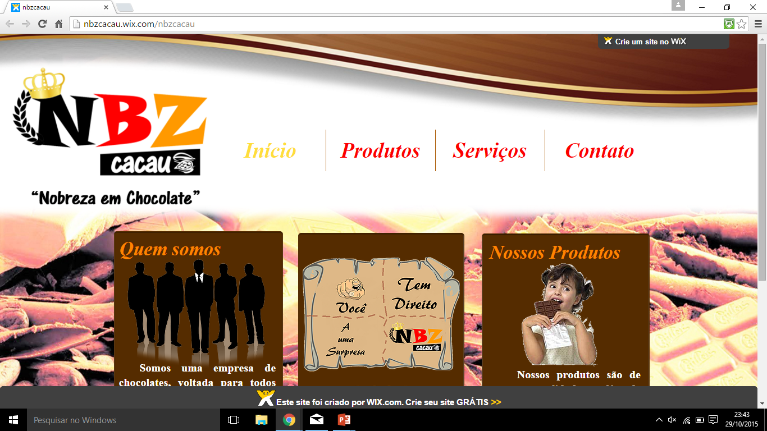
Endereço da Web

Slide 34
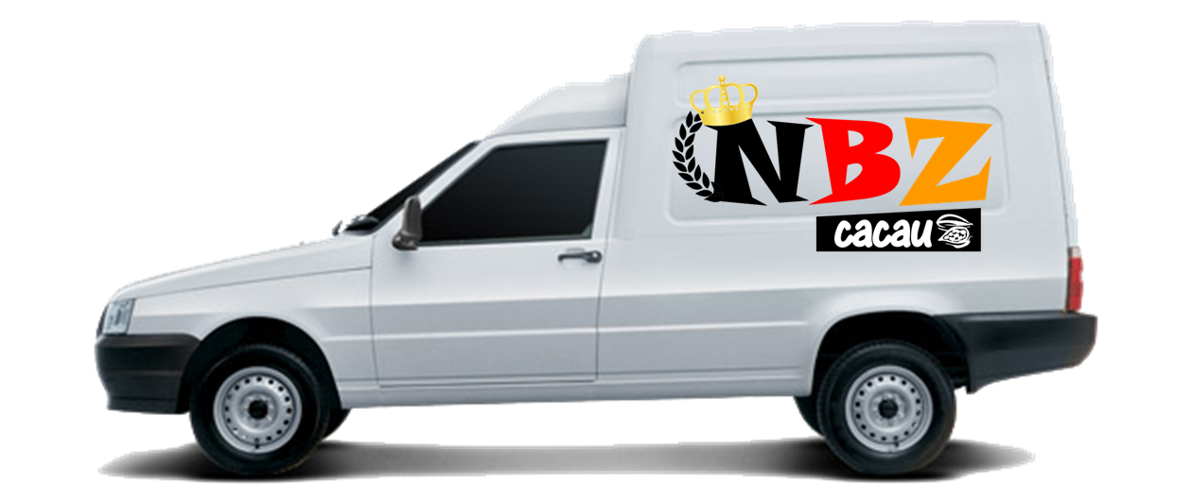
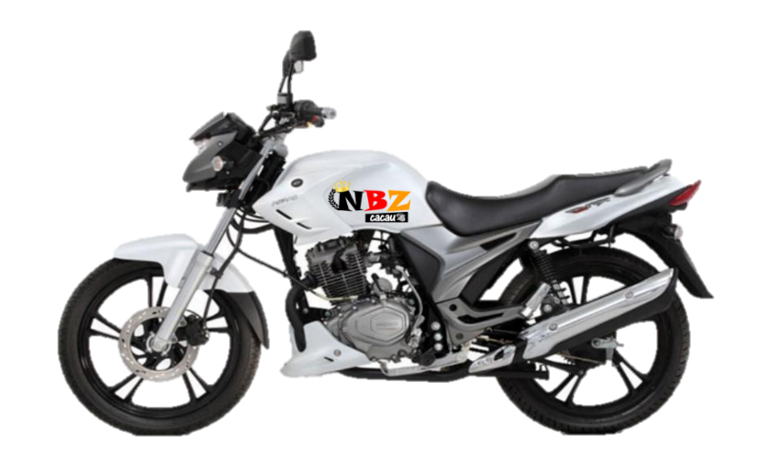
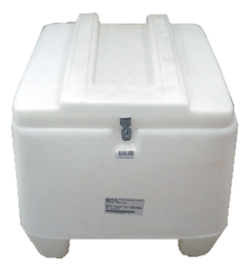
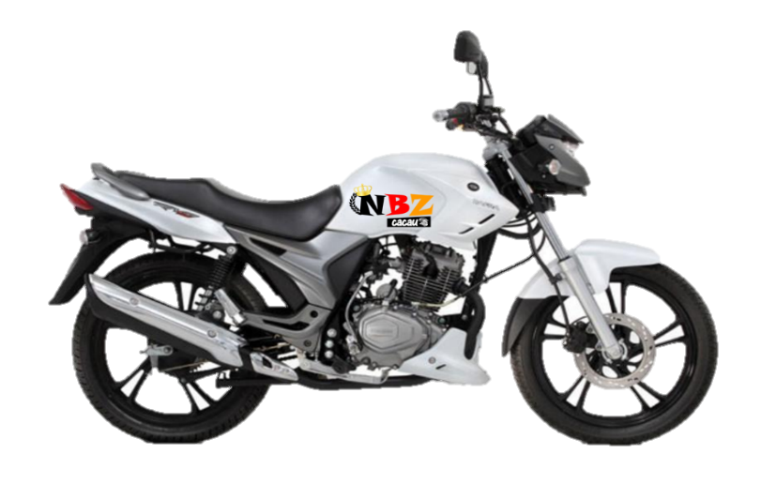
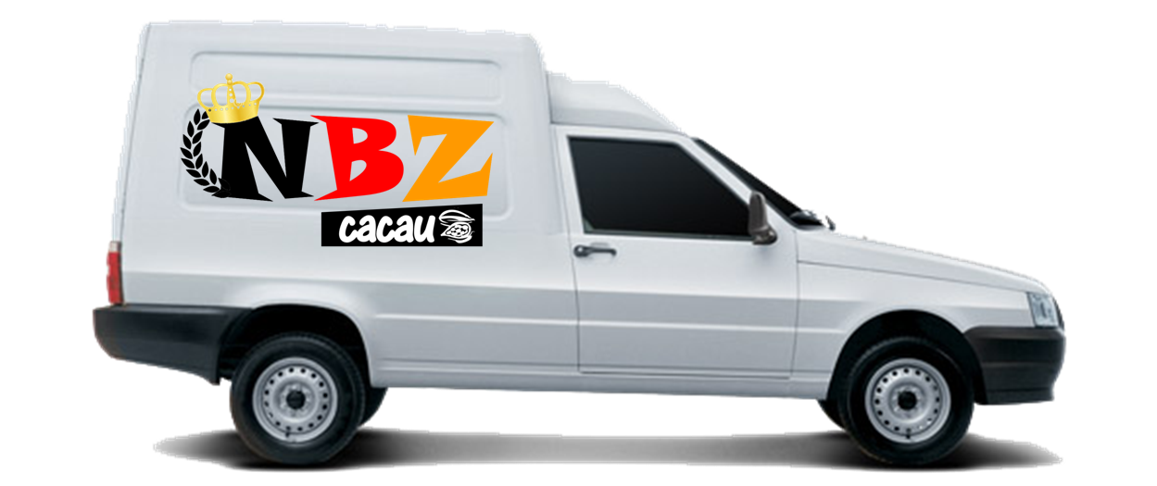
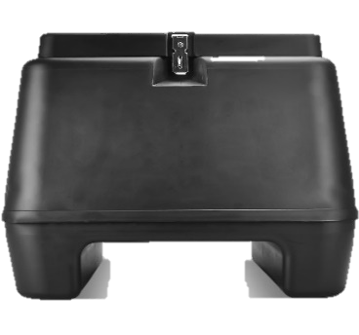

Frota de Veículos

Slide 35
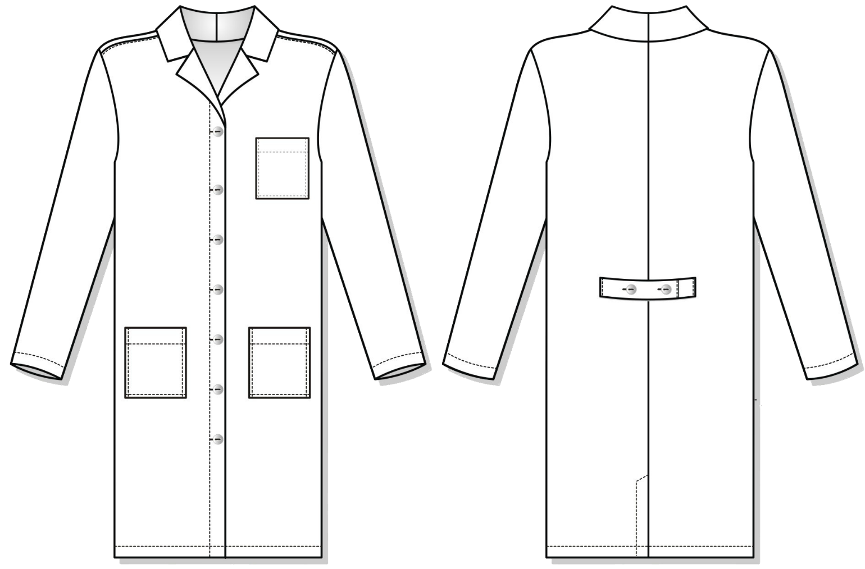
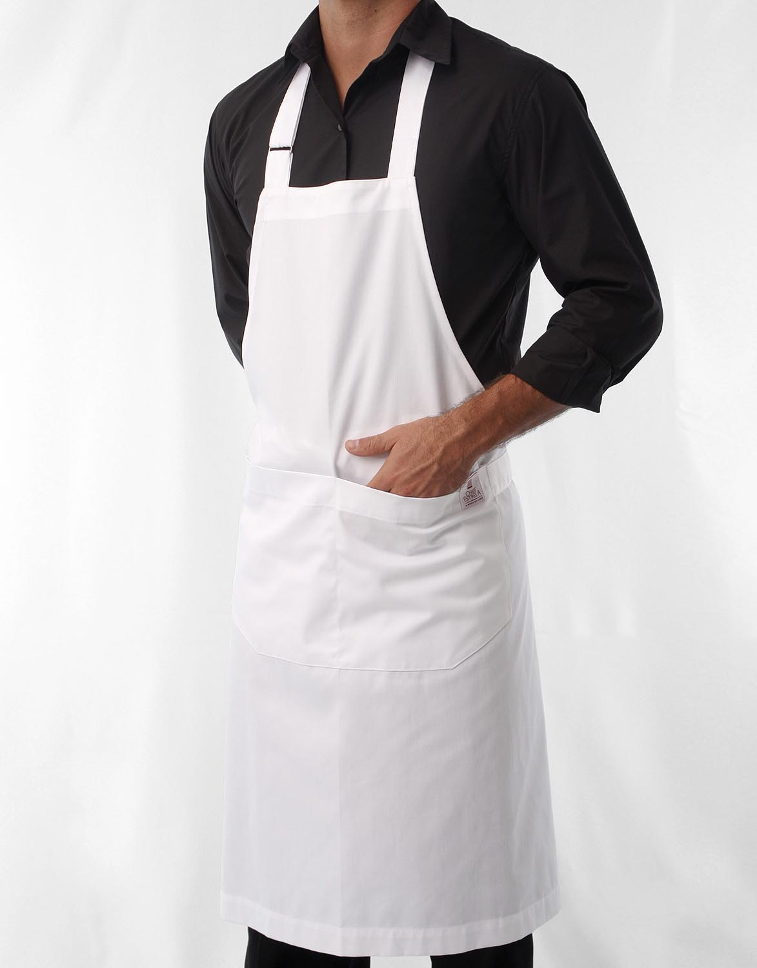



Uniforme

Slide 36
PAPELARIA

Slide 37
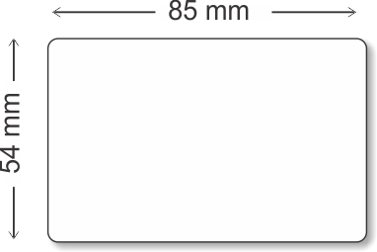

Cartão de Visita
Rua XV de Novembro 13-560-240 São Carlos - SP

Slide 38

Crachá
VISITANTE
Paulo César
Chocolateiro
VIP

Slide 39



Papel Timbrado

Slide 40



Envelope Ofício

Slide 41

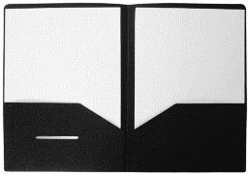







Pasta Proposta

Slide 42
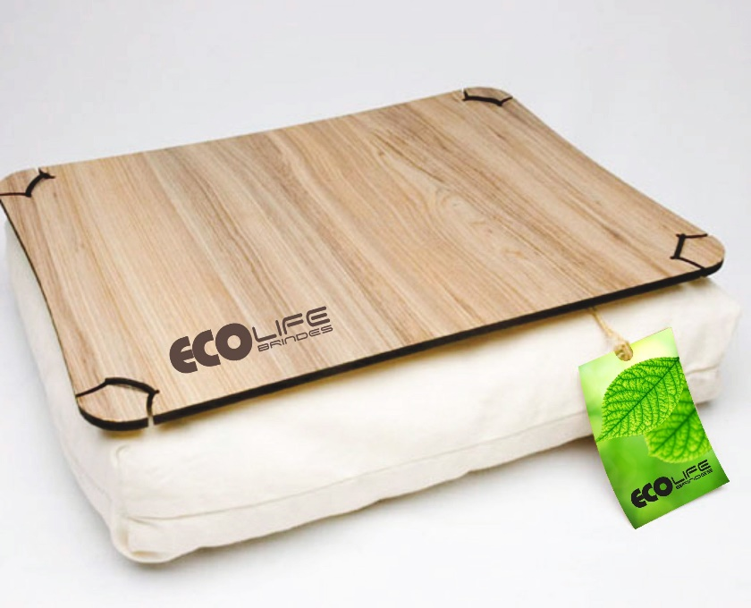

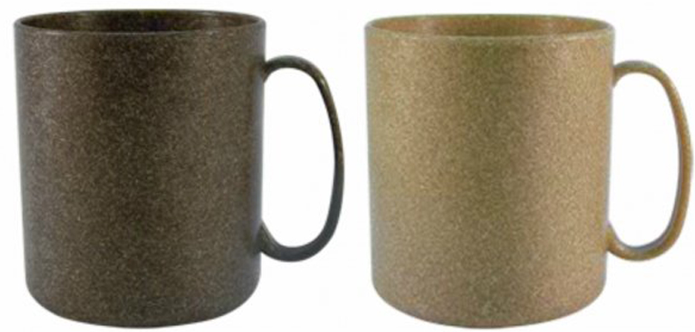



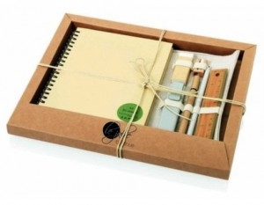
Brindes

Slide 43
COMPOSTO DE MARKETING
4P’s

Slide 44
Produto
Chocolate ao leite na forma de Baú em escala reduzida com uma peça de mapa do tesouro dentro. Assim, as partes serão distribuídas aleatoriamente para completar o mapa onde poderá ser trocado por um livro infantil, conforme objetivo de estimular a leitura.
Chocolate
ao Leite
Chocolate
Branco
Chocolate
amargo
Chocolate
Duo

Slide 45
Preço
A NBZ Cacau tem o princípio de proporcionar às crianças e adolescentes a oportunidade de obterem seus produtos facilmente, assim sendo, o custo beneficio feito segundo pesquisas indica o quanto será viável.
Barras NBZ : R$ 4,50.
Baú NBZ : 5,00.

Slide 46
Praça
Nossos distribuidores terão a presença de um representante NBZ que mostrará ao público toda a linha de produtos que poderão ser degustados para divulgação da marca.

Slide 47
Promoção
Os produtos NBZ serão distribuídos em supermercados e lojas do ramo alimentício de pequeno e médio porte para circulação no mercado.

Slide 48
CAMPANHA DE MARKETING

Slide 49
Conceitos
A campanha da NBZ cacau tem o intuito de proporcionar às crianças alegria e diversão, fazendo com que as crianças sejam estimuladas a usar a imaginação.

Slide 50
Objetivos
Divulgar a nova marca NBZ e seus produtos a fim de conquistar o público alvo e ganhar participação de mercado.

Slide 51
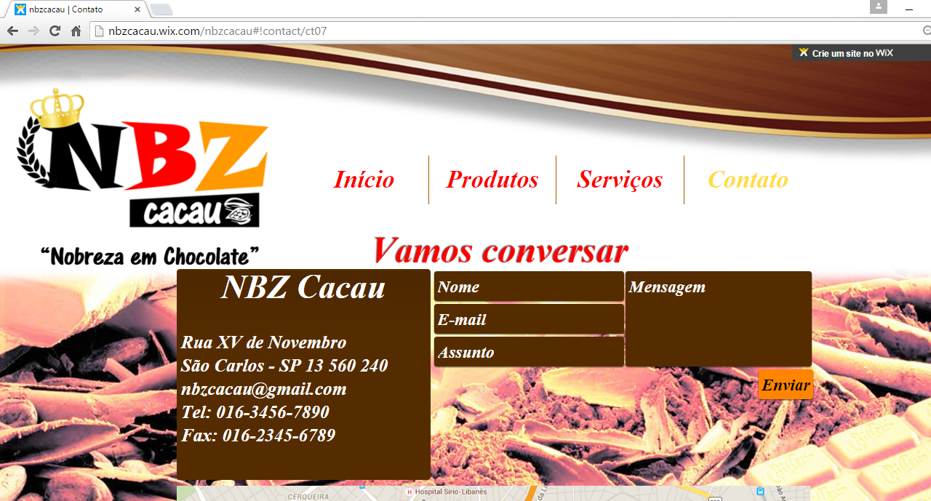
Estratégias de Marketing

Slide 52
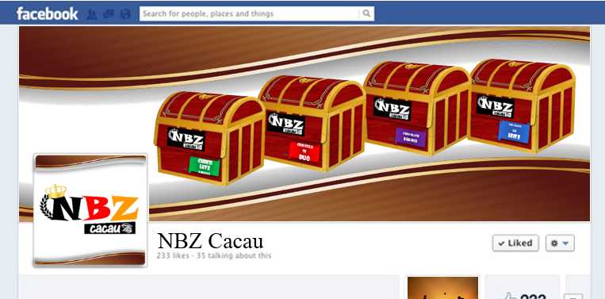
Estratégias de Marketing

Slide 53

Estratégias de Marketing

Slide 54
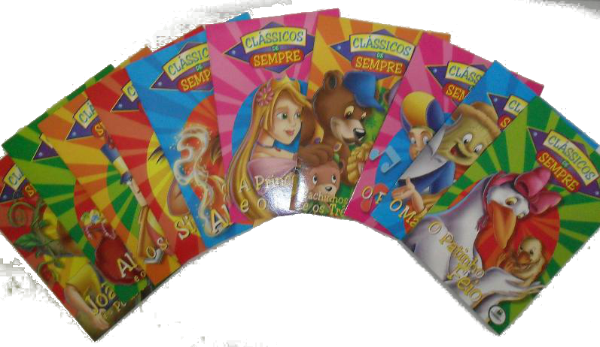



Slide 55
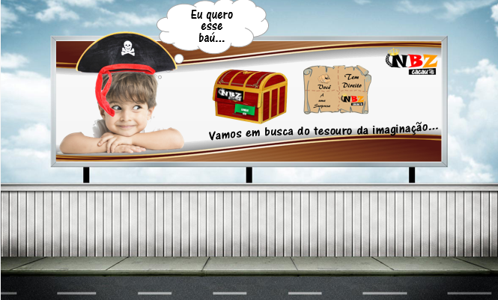
Estratégias de Marketing

Slide 56
Estratégias de Marketing
Veículos de comunicação em massa:
Outdoor, TV e rádio
Marketing direto:
Newsletter, e-mail marketing
Marketing digital:
Redes sociais (Facebook, Youtube)
Principais sites de notícias (Terra e Uol)

Slide 57
PEÇAS PUBLICITÁRIAS

Slide 58


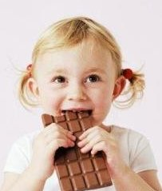

Revista
Página inteira
Título: NBZ Cacau
Chocolate
Ao Leite
160g
Chocolate
Branco
Chocolate
duo
160g
160g
Chocolate
Amargo
160g
“Em busca do tesouro da imaginação...”
Rua XV de Novembro 13-560-240 São Carlos - SP

Slide 59
Banner
Banner Internet
468 x 60 px
“Venha conhecer os tesouros do nosso baú...”

Slide 60
TV
Comercial (15’ ou 30’)
Título: NBZ Cacau
(Trilha sonora de tristeza)
Várias crianças sentadas e em pé. Elas estão paradas desanimadas, entediadas, sem nada para fazer.
Então chega uma criança correndo e diz: - Vem gente! Vem!
Com isso todas as crianças vão seguindo meio que desconfiadas e por fim elas chegam ao lugar onde está o Baú de Tesouro cheio de chocolate da NBZ Cacau.
(Mudança para trilha sonora animada)

Slide 61
TV
E com isso elas ficam alegres e começam a comer o chocolate e a se divertir e a se lambuzar de chocolate.
(Na hora que elas começam a brincar entra a locução)
Locução: A NBZ Cacau seus maravilhosos chocolates que alegram e divertem a criançada e despertam a sua imaginação! Chocolate disponível nos mercados da região. NBZ Cacau a nobreza em chocolate.

Slide 62
Rádio
Roteiro de Spot/Jingle (15’ ou 30’)
Título: NBZ Cacau
Agora a diversão da garotada está garantida! A NBZ Cacau tem o chocolate que da energia para que as brincadeiras não tenham fim! E esse maravilhoso chocolate está disponível nos mercados da região. NBZ Cacau... Nobreza em Chocolate.

Slide 63

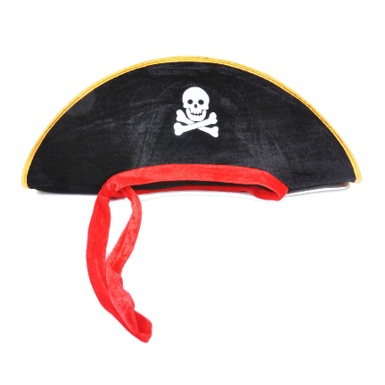



Outdoor
Formato: 9,0 x 3,0 m
Eu quero esse
baú...
Chocolate
amargo
Vamos em busca do tesouro da imaginação...

Slide 64
Internet

Slide 65
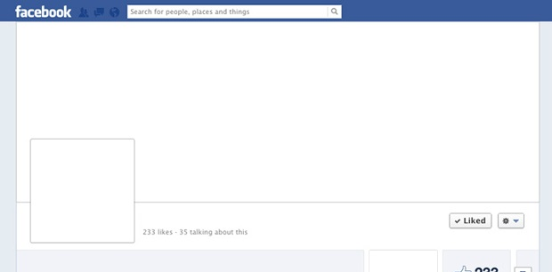






Mídia alternativa
Chocolate
Branco
Chocolate
ao Leite
Chocolate
Duo
Chocolate
amargo
NBZ Cacau
https://www.facebook.com/groups/nbzcacausc/?fref=nf

Slide 66
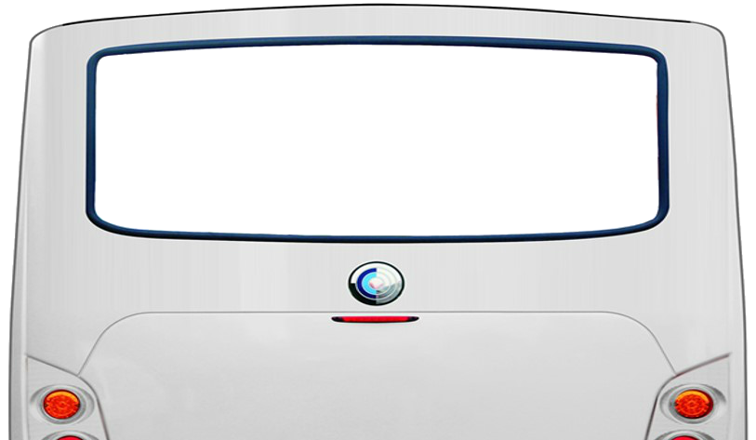


Busdoor
Fromato:1,65 x 0,75 m
Chocolate
amargo

Slide 67
EVENTO DE INAUGURAÇÃO

Slide 68
Campanha
O evento de inauguração da NBZ Cacau será realizado no Shopping Iguatemi São Carlos (Park Games), onde faremos uma degustação dos nossos deliciosos chocolates junto a criançada, além disso ocorrerá muitas brincadeiras, diversão e alegria.

Slide 69
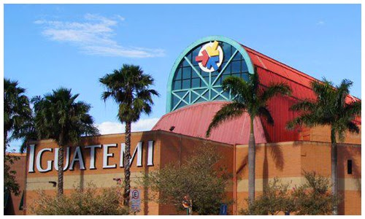
Local

Slide 70

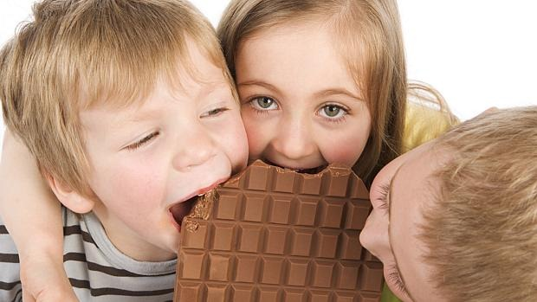
Publico Alvo
Nossa inauguração ocorrerá no Shopping Iguatemi em São Carlos na Área Park Kids, os produtos estarão a disposição para degustação das crianças e adultos, além disso eles ganharão brindes e poderão brincar, desenhar ou ler livros infantis.

Slide 71


Convite - Frente
Rua XV de Novembro 13-560-240 São Carlos - SP

Slide 72

Convite - Verso
Convite Especial
A NBZ Cacau traz pra uma novidade divertida e doce pra toda criançada! É isso mesmo! Especialmente pra você, criamos um delicioso baú de chocolate, recheado de aventuras e novas descobertas!
Venham nos conhecer e descubra o sabor delicioso desse tesouro!
Dia 15/11/2015 à partir das 14horas no Park Kids (Shopping Iguatemi São Carlos), aberto pra toda criançada! A entrada é gratuita, e conta com uma estrutura repleta de brinquedos e livros infantis!
Compareça!

Slide 73
Bibliografia
www.abicap.org.br
http://economia.uol.com.br/
http://www.sebrae.com.br/sites/PortalSebrae/
http://exame.abril.com.br/negocios/
http://www.novonegocio.com.br/ideias-de-negocios/como-montar-uma-chocolateria/
http://exame.abril.com.br/topicos/crise-economica
http://rodrigorodriguessc.wix.com/marketing#!projeto-experimental/cn4mr

Slide 74

Agradecimentos
Prof ° de Marketing
Rodrigo Rodrigues

